Slide 1
Sysbenc Install Guide
CheolHyeon Kwon
CHANGWON NATIONAL UNIVERSITY

Slide 2
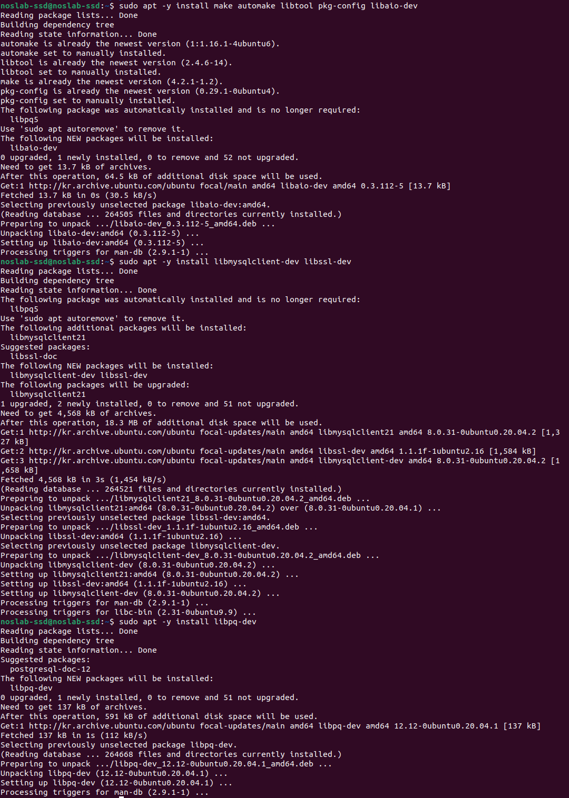
Sysbench
설치에 필요한 구성요소 설치
apt -y install make automake libtool pkg-config libaio-dev

Slide 3
Sysbench
설치에 필요한 구성요소 설치
apt -y install libmysqlclient-dev libssl-dev

Slide 4
Sysbench
설치에 필요한 구성요소 설치
apt -y install libpq-dev

Slide 5
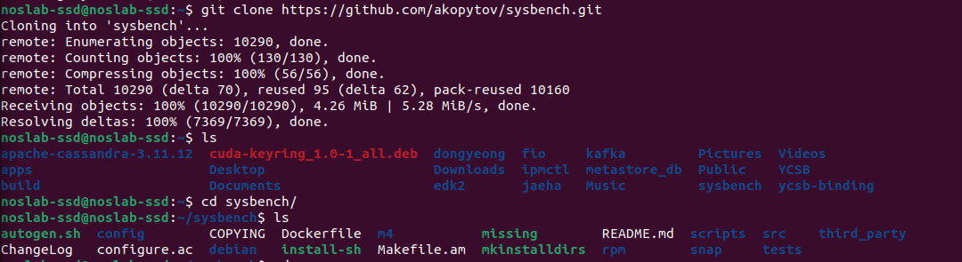
Sysbench
소스코드 다운로드
git clone https://github.com/akopytov/sysbench.git

Slide 6
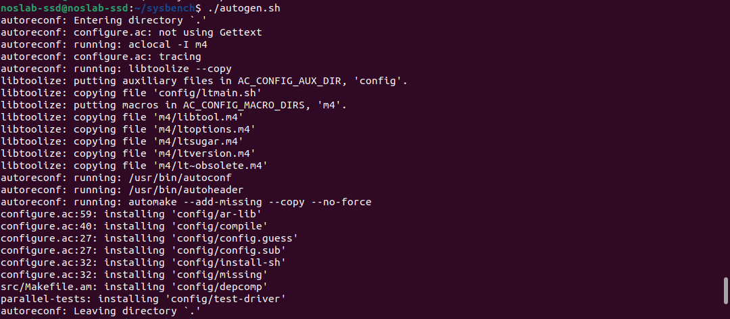
Sysbench
스크립트를 실행하여 build
./autogen.sh

Slide 7
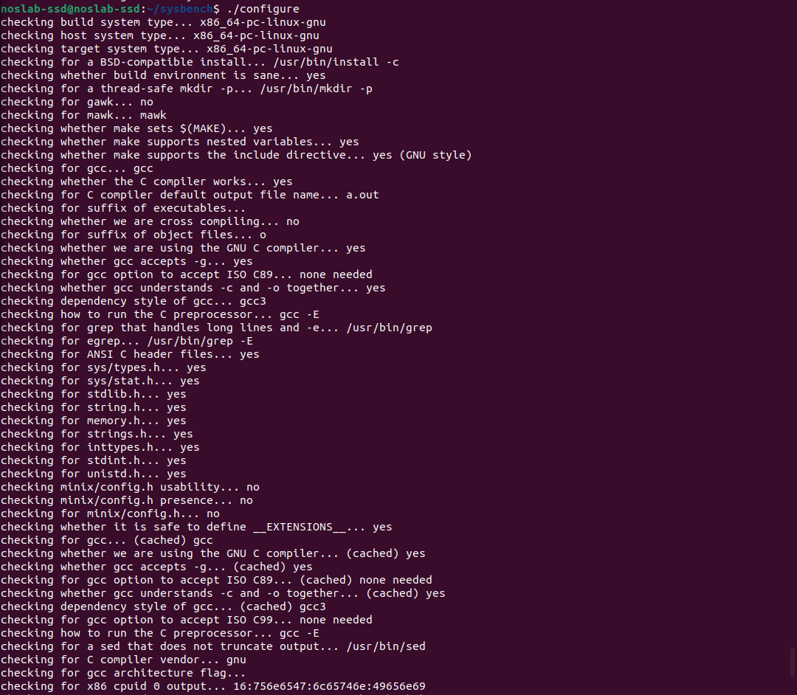
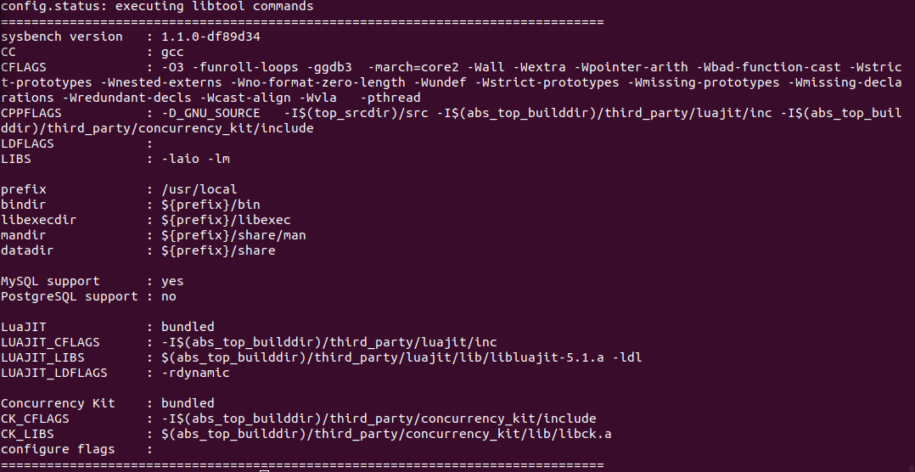
Sysbench
스크립트를 실행하여 build
./configure

Slide 8
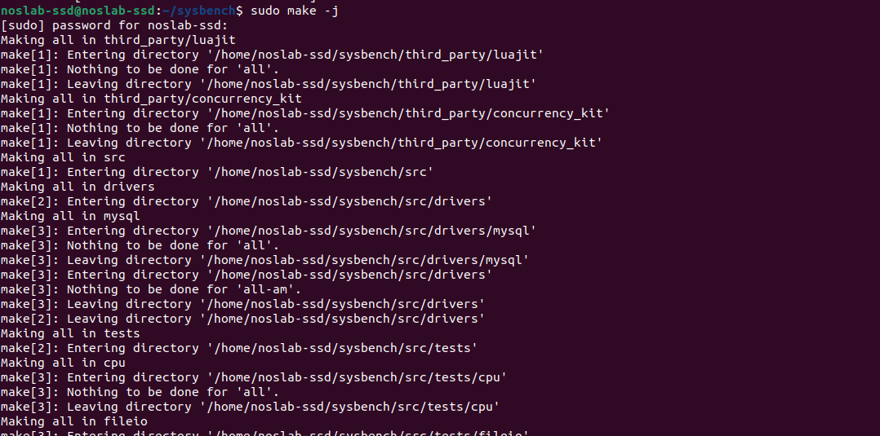
Sysbench
스크립트를 실행하여 build
sudo make -j

Slide 9
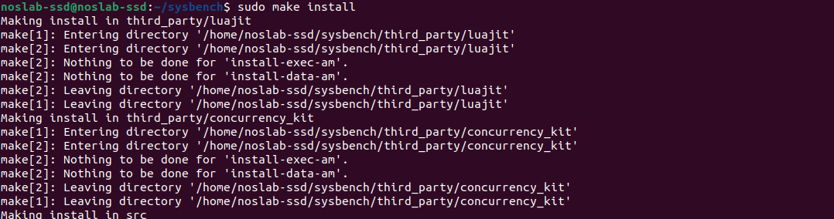
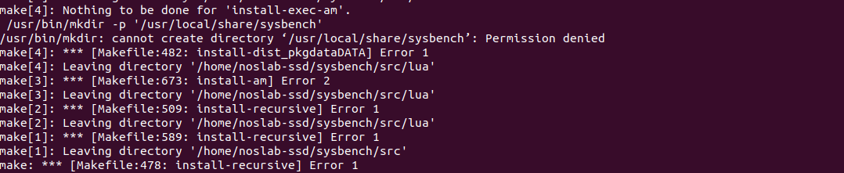
Sysbench
스크립트를 실행하여 build
sudo make install
sudo 사용하지 않으면 권한 문제로 오류 발생

Slide 10
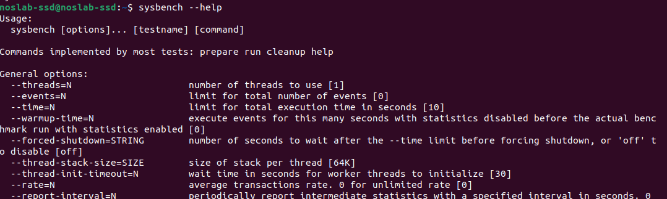
Sysbench
설치 완료
버전 확인
help

Slide 11
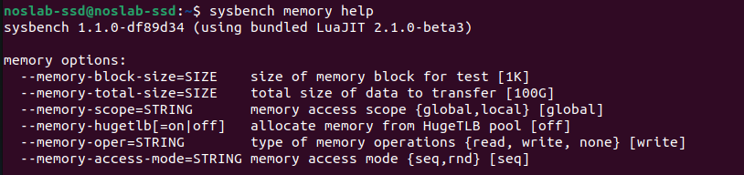
Sysbench Usage
메모리 성능 측정 방법
$ sysbench memory run

Slide 12
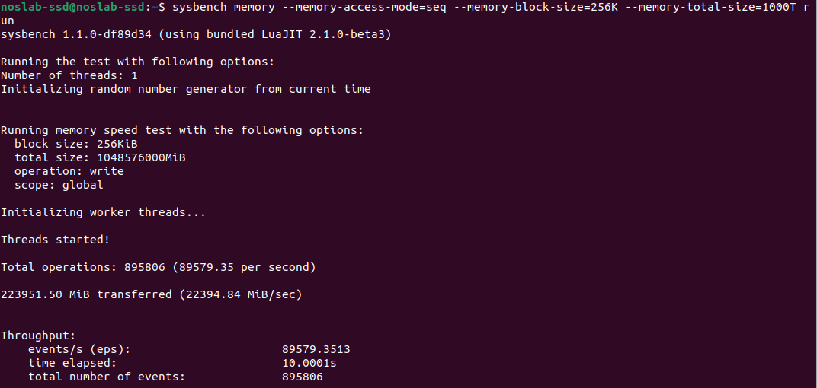
Sysbench
다음과 같이 여러 옵션을 사용하여 실행 가능함
sequential / block size = 256k / total size = 1000TB
Benchmark Result

